Slide 1
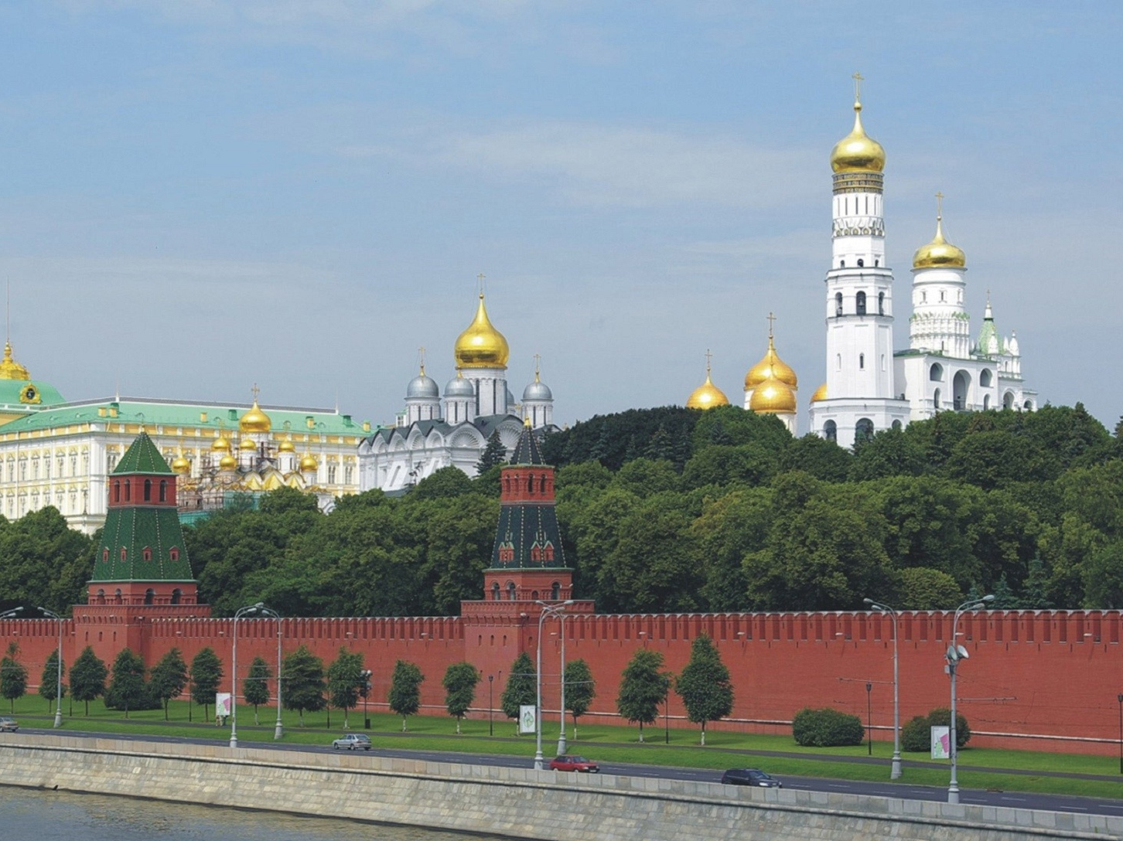
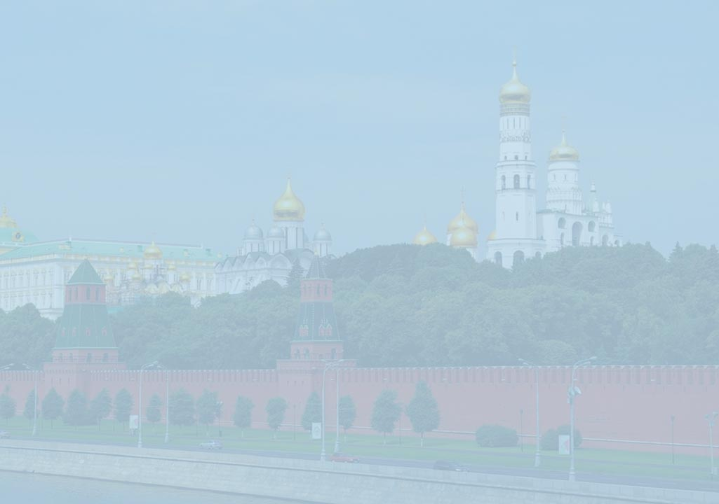
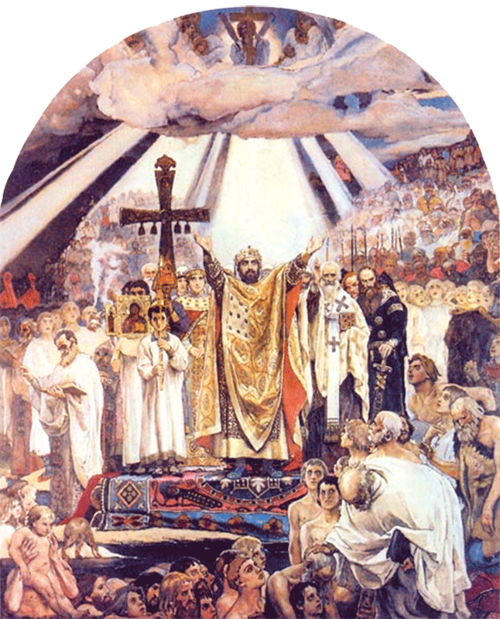
ПРАВОСЛАВНАЯ КУЛЬТУРА РОССИИ
ВВЕДЕНИЕ

Slide 2
2. О КУЛЬТУРНО-ИСТОРИЧЕСКОМ НАСЛЕДИИ РОССИИ

Slide 3
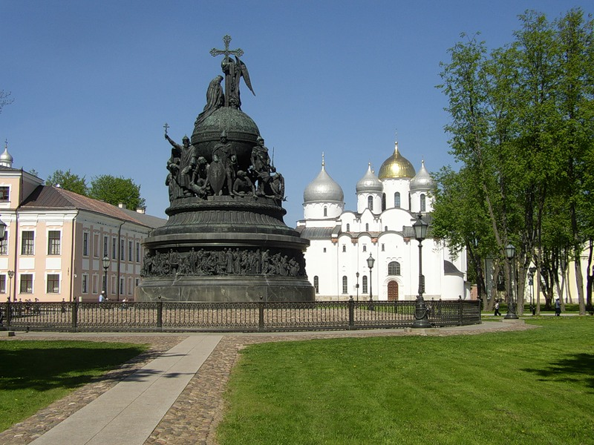
Памятник «Тысячелетие России». Новгород

Slide 4
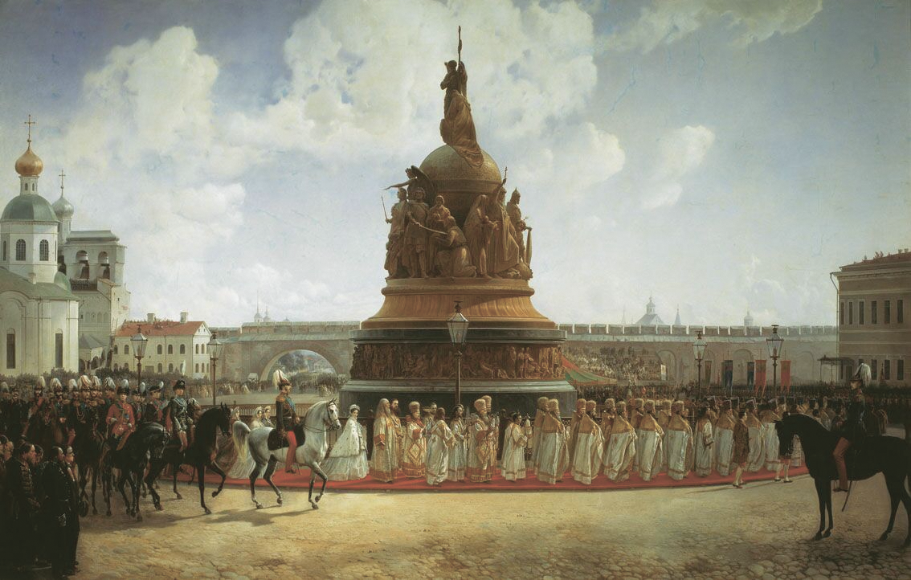
Открытие памятника Тысячелетию России. 1862 год. Картина Б. П. Виллевальде. Новгородский художественный музей

Slide 5
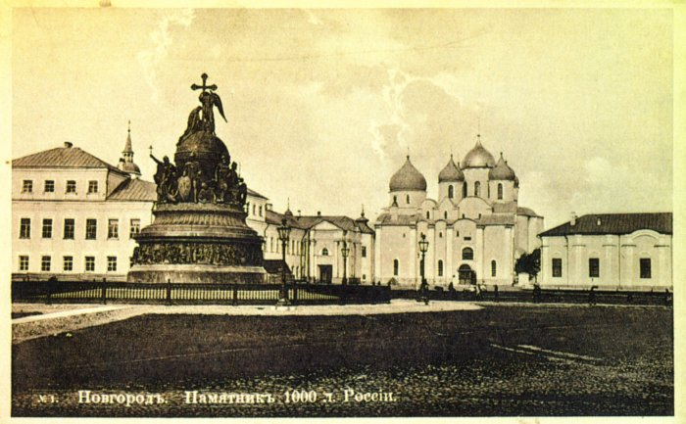
Открытка. Конец XIX в.

Slide 6
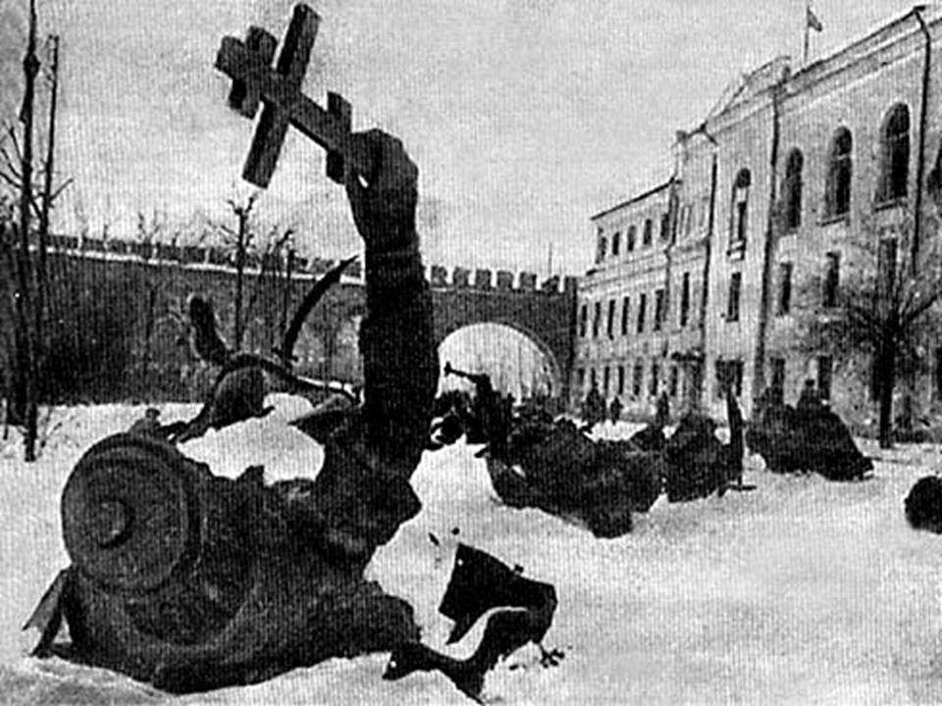
Фотография из фронтовой газеты. 1944 г.

Slide 7
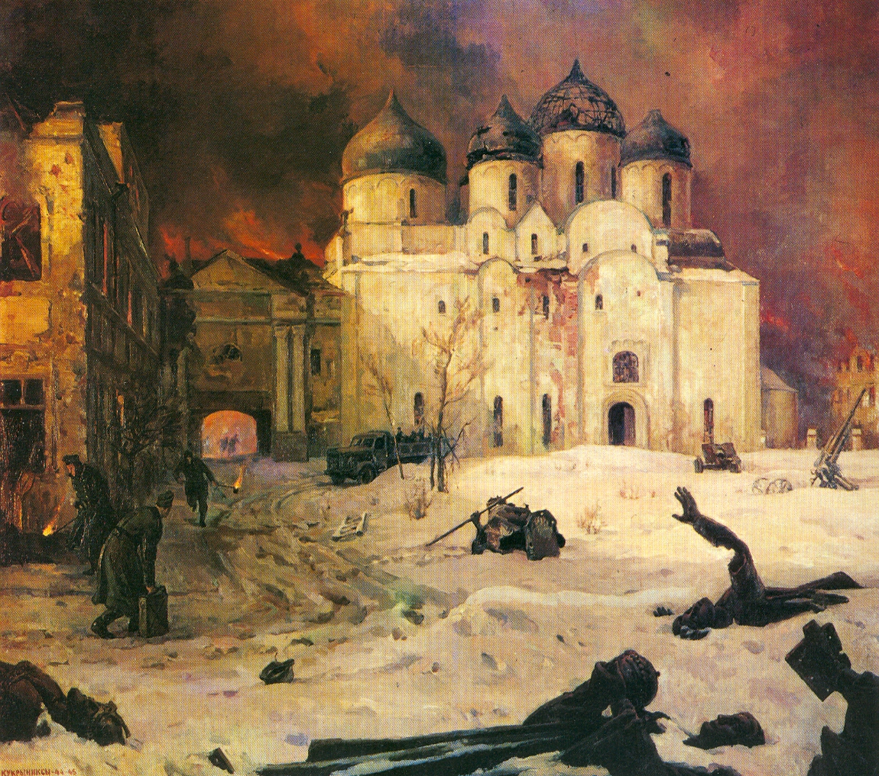
Рисунок. Кукрыниксы

Slide 8
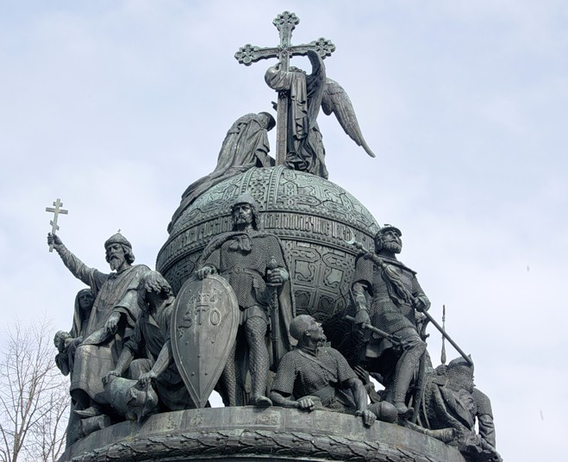

Slide 9
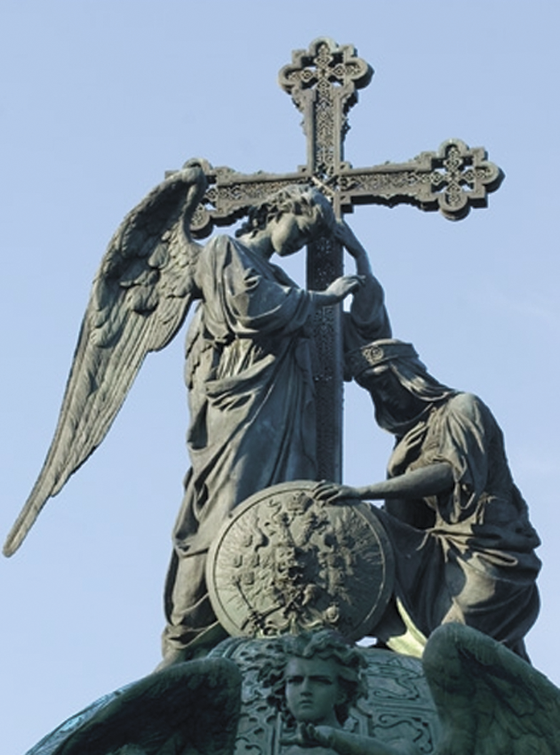
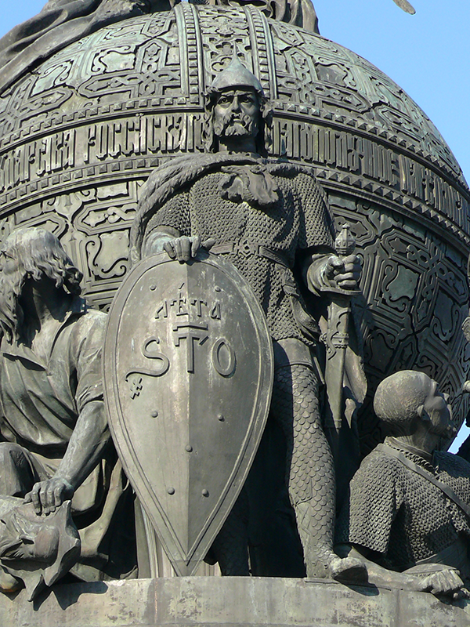
Крест, ангел и символическая фигура Руси-России. Верхний ярус Памятника «Тысячелетие России»
Рюрик. Фигура 2-го яруса памятника «Тысячелетие России»

Slide 10
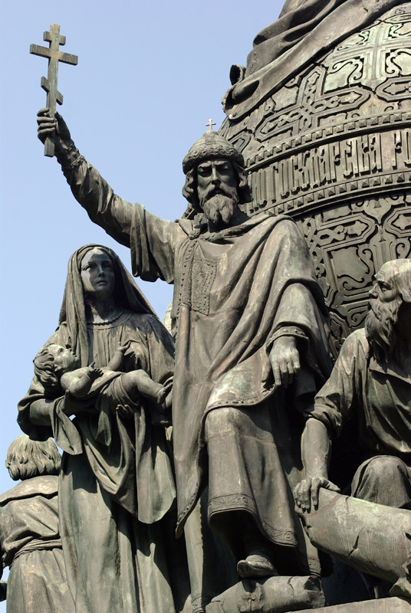
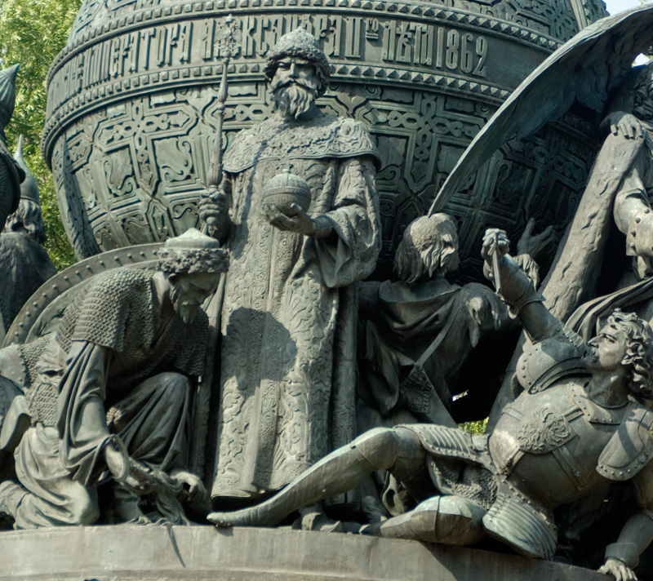
Основание Русского самодержавного царства. Скульптурная группа 2-го яруса памятника «Тысячелетие России»
Крещение Руси. Скульптурная группа 2-го яруса памятника «Тысячелетие России»

Slide 11
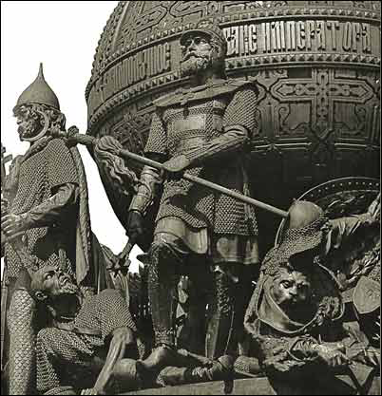
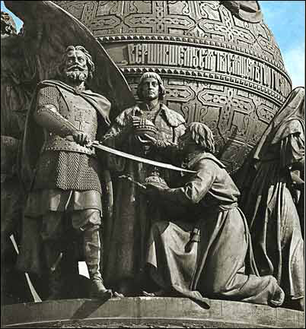
Князь Димитрий Донской. Скульптура 2-го яруса памятника «Тысячелетие России»
Косьма Минин, Димитрий Пожарский и царь Михаил Федорович Романов. Скульптурная группа 2-го яруса памятника «Тысячелетие России»

Slide 12
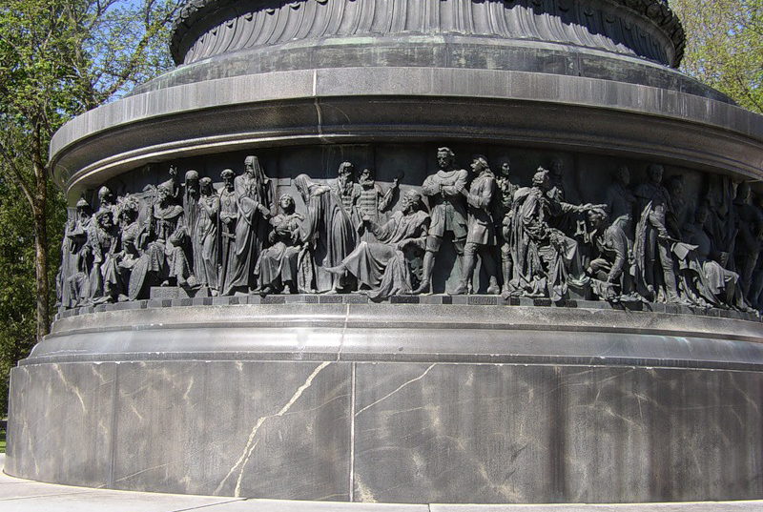
Нижний ярус памятника «Тысячелетие России»

Slide 13
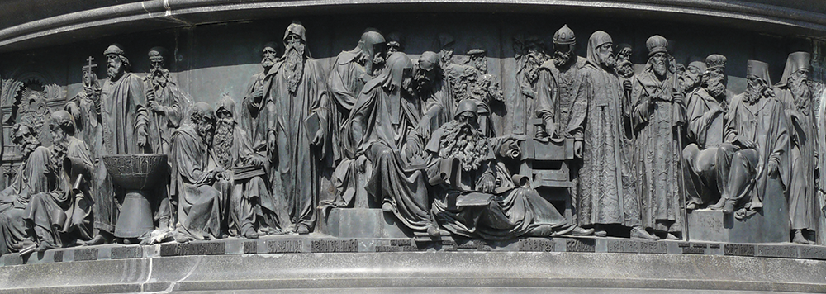
Скульптурная группа «Просветители»
Равноапостольные Кирилл и Мефодий, просветители славян
Святая великая княгиня Российская Ольга
Святой равноапостольный князь Владимир
Святитель Авраамий Ростовский
Преподобный Антоний Печерский, основатель Киево-Печерского монастыря
Преподобный Феодосий Печерский, игумен Киево-Печерского монастыря
Преподобный Кукша Печерский, иеромонах Киево-Печерского монастыря
Преподобный Нестор Летописец, монах Киево-Печерского монастыря
Преподобный Кирилл Белозерский, основатель Кирилло-Белозерского монастыря

Slide 14
Скульптурная группа «Просветители»
Святитель Стефан Пермский, просветитель Пермского края
Святитель Алексий (Бяконт), митрополит Киевский и Всея Руси
Преподобный Сергий Радонежский, основатель Троице-Сергиева монастыря
Святитель Пётр Могила, митрополит Киевский и Галицкий
Преподобный Зосима Соловецкий, основатель Соловецкого монастыря
Преподобный Максим Грек
Преподобный Савватий Соловецкий, основатель Соловецкого монастыря
Святитель Иона, митрополит Московский
Святитель Макарий, митрополит Московский и Всея Руси

Slide 15
Скульптурная группа «Просветители»
Святитель Варсонофий, архиепископ Тверской
Святитель Гурий, архиепископ Казанский
Князь Константин Константинович Острожский, киевский воевода
Никон, Патриарх Московский и Всея Руси
Фёдор Ртищев, русский благотворитель
Святитель Димитрий Ростовский
Святитель Тихон Задонский, епископ Воронежский
Святитель Митрофан, первый епископ Воронежский
Святитель Георгий Конисский, архиепископ Белорусский, писатель

Slide 16
Скульптурная группа «Просветители»
Феофан Прокопович, архиепископ Новгородский, писатель и учёный
Платон, митрополит Московский
Святитель Иннокентий, архиепископ Херсонесский и Таврический

Slide 17
Скульптурная группа «Государственные люди»
Ярослав Мудрый, великий князь Киевский
Владимир Мономах, великий князь Киевский
Гедимин, великий князь Литовский
Ольгерд, великий князь Литовский
Витовт, великий князь Литовский
Иван III, великий князь Московский
Сильвестр, священник Благовещенского собора Московского Кремля
Анастасия Романова, первая жена Ивана Грозного
Алексей Фёдорович Адашев, государственный деятель
Святитель Гермоген, Патриарх Московский и всея Руси

Slide 18
Скульптурная группа «Государственные люди»
Царь Михаил Фёдорович Романов, родоначальник династии Романовых
Филарет, Патриарх Московский и всея Руси
Афанасий Лаврентьевич Ордин-Нащокин, дипломат
Артамон Сергеевич Матвеев, государственный деятель, дипломат
Алексей Михайлович Романов, второй русский царь из дома Романовых
Пётр I, российский император
Князь Яков Фёдорович Долгоруков, государственный деятель, военачальник
Иван Иванович Бецкой, общественный деятель
Екатерина II, российская императрица
Александр Андреевич Безбородко, дипломат

Slide 19
Скульптурная группа «Государственные люди»
Князь Григорий Александрович Потёмкин, дипломат
Виктор Павлович Кочубей, дипломат
Александр I, российский император
Михаил Михайлович Сперанский, государственный деятель
Михаил Семёнович Воронцов, генерал-фельдмаршал
Император Николай I

Slide 20
Скульптурная группа «Полководцы и герои»
Святослав Игоревич, великий князь Киевский
Мстислав Удалой, князь Торопецкий, Новгородский и Галицкий
Даниил Галицкий, князь Галицкий и Волынский
Довмонт, великий князь Литовский, князь Псковский
Александр Невский, князь Новгородский, великий князь Владимирский
Михаил Тверской, князь Тверской, великий князь Владимирский
Дмитрий Донской, великий князь Владимирский и Московский
Кейстут, князь Трокский и Жемайтский
Даниил Дмитриевич Холмский, московский воевода
Михаил Иванович Воротынский, полководец

Slide 21
Скульптурная группа «Полководцы и герои»
Князь Даниил Васильевич Щеня, воевода
Марфа Посадница, жена новгородского посадника Борецкого
Ермак Тимофеевич, казачий атаман
Михаил Скопин-Шуйский, князь
Князь Дмитрий Михайлович Пожарский, предводитель народного ополчения в 1612 году
Козьма Минин, организатор народного ополчения в 1612 году
Авраамий Палицын, келарь Троице-Сергиевой лавры
Гетман Богдан Хмельницкий
Иван Сусанин, народный герой

Slide 22
Скульптурная группа «Полководцы и герои»
Граф Борис Петрович Шереметев, дипломат
Князь Михаил Михайлович Голицын, генерал-фельдмаршал
Граф Пётр Семёнович Салтыков, генерал-фельдмаршал
Граф Бурхард Кристоф Миних, генерал-фельдмаршал
Граф Алексей Григорьевич Орлов-Чесменский, генерал-аншеф
Граф Пётр Александрович Румянцев-Задунайский, фельдмаршал
Граф Александр Васильевич Суворов, генералиссимус
Князь Михаил Богданович Барклай-де-Толли, генерал-фельдмаршал, военный министр
Михаил Илларионович Кутузов, генерал-фельдмаршал

Slide 23
Скульптурная группа «Полководцы и герои»
Дмитрий Николаевич Сенявин, адмирал
Матвей Иванович Платов, войсковой атаман, генерал от кавалерии
Пётр Иванович Багратион, генерал
Иван Иванович Дибич-Забалканский, генерал-фельдмаршал
Иван Фёдорович Паскевич, генерал-фельдмаршал
Михаил Петрович Лазарев, адмирал
Владимир Алексеевич Корнилов, вице-адмирал
Павел Степанович Нахимов, адмирал

Slide 24
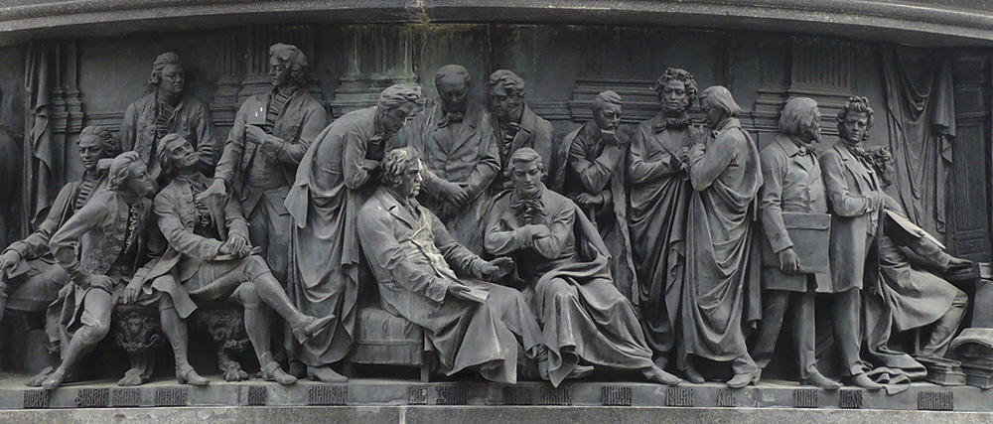
Скульптурная группа «Деятели культуры»
Михаил Васильевич Ломоносов, учёный, поэт, художник
Денис Иванович Фонвизин, писатель, драматург
Александр Филиппович Кокоринов, архитектор
Гавриил Романович Державин, поэт, государственный деятель
Фёдор Григорьевич Волков, актёр
Николай Михайлович Карамзин, историк
Иван Андреевич Крылов, баснописец
Василий Андреевич Жуковский, поэт, переводчик

Slide 25
Скульптурная группа «Деятели культуры»
Николай Иванович Гнедич, поэт, переводчик
Александр Сергеевич Грибоедов, писатель, дипломат
Михаил Юрьевич Лермонтов, поэт
Александр Сергеевич Пушкин, поэт
Николай Васильевич Гоголь, писатель
Михаил Иванович Глинка, композитор
Карл Павлович Брюллов, художник
Дмитрий Степанович Бортнянский, композитор

Slide 26
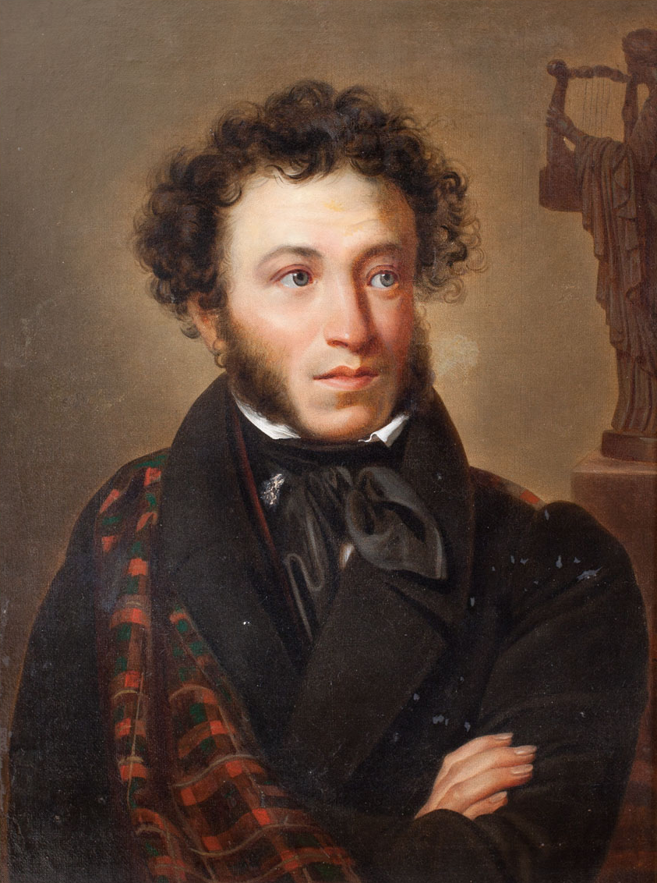
Два чувства дивно близки нам, В них обретает сердце пищу: Любовь к родному пепелищу, Любовь к отеческим гробам.
На них основано от века По воле Бога Самого Самостоянье человека, — Залог величия его.
Животворящая святыня! Земля была б без них мертва; Без них наш тесный мир — пустыня, Душа — алтарь без Божества.
1830 г.

Slide 27
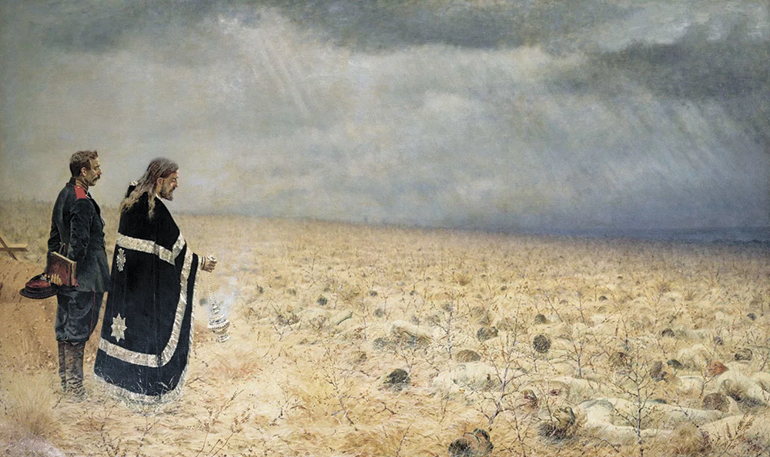
Панихида. Картина В. В. Верещагина. 1877–1879 гг.

Slide 28
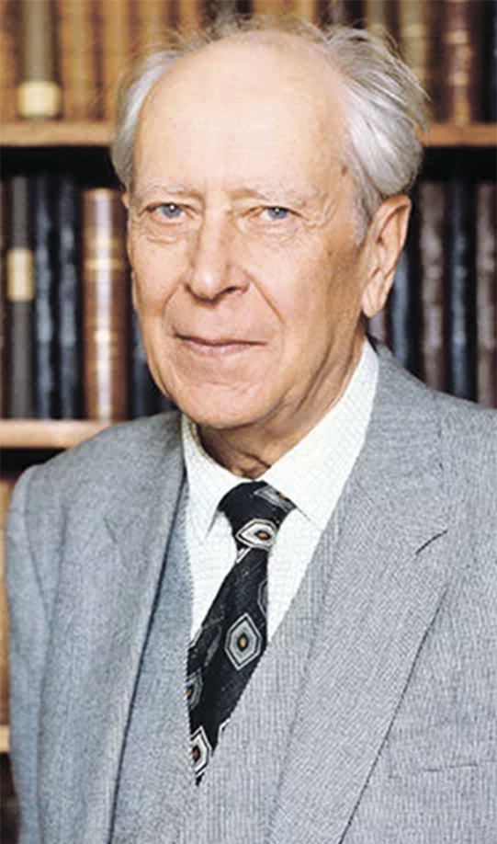
«Человеческая культура в целом не только обладает памятью, но это память по преимуществу. Культура человечества — это
активная память человечества, активно же введенная в современность».
Д. С. Лихачев. «Письма о добром и прекрасном»

Slide 29
«Память — основа совести и нравственности, память — основа культуры, «накопленной» культуры, память — одна из основ поэзии — эстетического понимания культурных ценностей.
Хранить память, беречь память— это наш нравственный долг перед самими собой и перед потомками. Память — наше богатство».
Д. С. Лихачев. «Земля родная»

Slide 30
«Культура объединяет все стороны человеческой личности. Нельзя быть культурным в одной области и оставаться невежественным в другой. Уважение к разным сторонам культуры, к разным ее формам — вот черта истинно культурного человека».
Д. С. Лихачев. «Искусство памяти и память искусства»

Slide 31
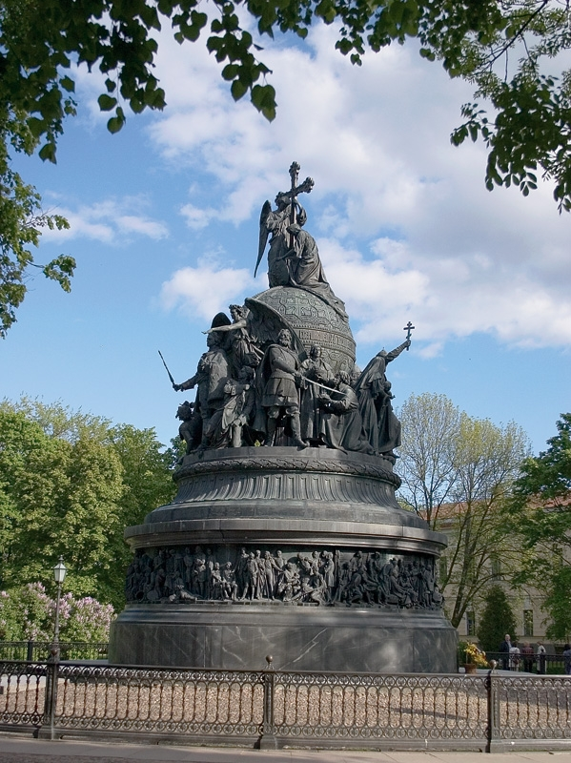
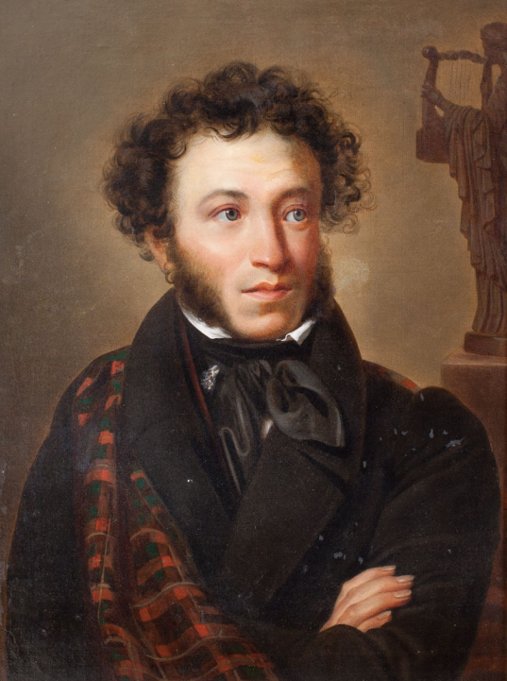
Онегин едет, он увидит Святую Русь: ее поля, Пустыни, грады и моря…
Среди равнины полудикой Он видит Новгород Великий. Смирились площади — средь них Мятежный колокол утих… И вкруг поникнувших церквей Кипит народ минувших дней…

Slide 32
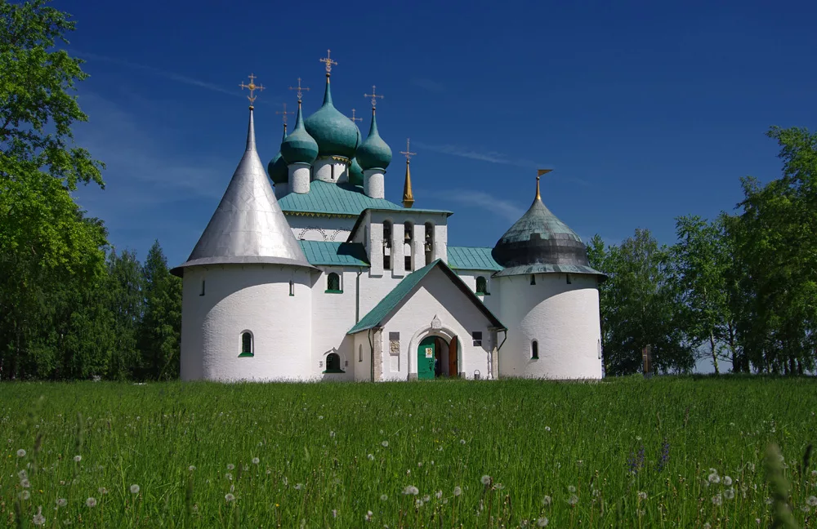
Храм-памятник в честь Преподобного Сергия Радонежского на Куликовом поле. 1913–1919 гг. Архитектор А. В. Щусев

